Slide 1
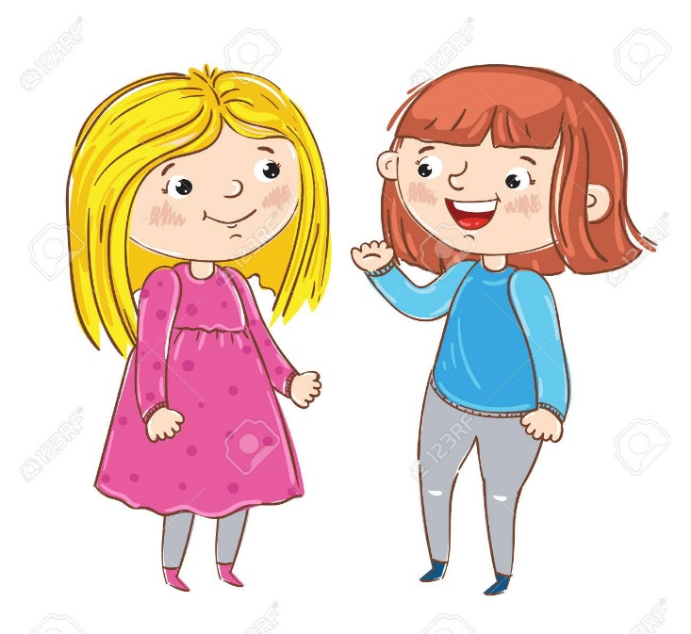
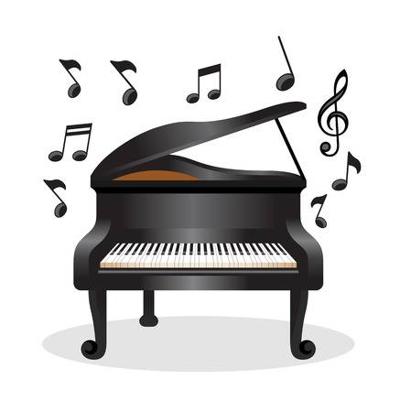
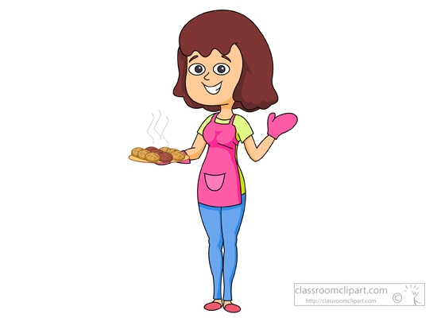
H Κατερίνα και η Αναστασία προσπαθούν να βρουν πόσα πλήκτρα έχει συνολικά ένα πιάνο. Η μαμά τους τους βοηθά!
Παιδάκια μου, το πιάνο έχει 52 λευκά και 36 μαύρα πλήκτρα.

Slide 2
Το κάθε παιδί χρησιμοποίησε
τον δικό του τρόπο
για να βρει το άθροισμα.

Slide 3
52 + 36 =
Εγώ θα βάλω μαζί τις Δεκάδες με τις Δεκάδες και μαζί τις Μονάδες με τις Μονάδες:
50 + 30 = 80 και 2 + 6 = 8 Έτσι 80 + 8 = 88
Κατερίνα
Δεκάδες
Μονάδες
50
2
6
30
50 + 30 + 2 + 6 = 86

Slide 4
52 + 36 =
Εγώ χρησιμοποιώ την αριθμητική γραμμή. Ξεκινώ από το 52. Προχωρώ 30, δηλαδή 3 Δεκάδες και φτάνω στο 82. ‘Επειτα, προχωρώ ακόμα 6, δηλαδή 6 Μονάδες και φτάνω στο 88. :
52 + 30 = 82 82 + 6 = 88

Slide 5
Πάμε τώρα να κάνουμε
κι άλλα παραδείγματα!!
Πάρε μολύβι και χαρτί
για να κάνεις κι εσύ εξάσκηση!

Slide 6
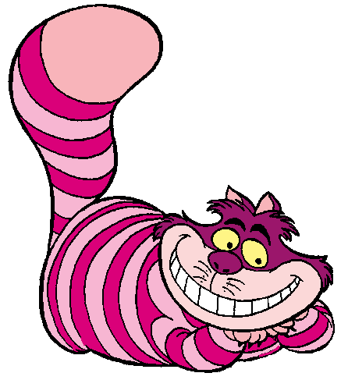
43 + 42 =
1^{ος} τρόπος:
Σκέφτομαι: 40 + 40 = 80
3 + 2 = 5
80 + 5 = 85
Άρα: 43 + 42 = 85
2^{ος} τρόπος:
Σκέφτομαι: 43 + 40 = 83
83 + 2 = 85
Άρα: 43 + 42 = 85

Slide 7
25 + 34 =
1^{ος} τρόπος:
Σκέφτομαι: 20 + 30 = 50
5 + 4 = 9
50 + 9 = 59
Άρα: 25 + 34 = 59
2^{ος} τρόπος:
Σκέφτομαι: 25 + 30 = 55
55 + 4 = 59
Άρα: 25 + 34 = 59

Slide 8
Μπορείτε να χρησιμοποιείτε
όποιον τρόπο θεωρείτε
πιο εύκολο για ΄σας!!

Slide 9
Για να κατανοήσετε πιο καλά τη νέα μας πρόσθεση μπορείτε να μελετήσετε τη σελίδα 21 από το βιβλίο Μαθηματικών μας, όπου εξηγούνται και πάλι οι διάφοροι τρόποι για να βρείτε το άθροισμα. Επίσης μπορείτε να κάνετε τις ασκήσεις στις σελίδες 22 και 23.

